Slide 1
Objektno Orijentisano Programiranje 1
Design patterns

Slide 2
Tema
Design patterns – šabloni u objekno orijentisanom programiranju
Šabloni za kreiranje (creational patterns)
Strukturni šabloni (structural patterns)
Šabloni za ponašanje (behavioral patterns)

Slide 3
Šta nam treba od prethodnog znanja?
Nasleđivanje
Apstraktne klase, interfejsi
Polimorfizam

Slide 4
Design patterns
Šabloni za rešavanje tipskih problema
Knjiga: "Design Patterns: Elements of Reusable Object-Oriented Software", Ralph Johnson, John Vlissides, Richard Helm i Erich Gamma
Vrste:
za kreiranje (creational)
strukturni (structural)
za ponašanje (behavioral)

Slide 5
šabloni za kreiranje

Slide 6
Šabloni za kreiranje
Singleton
Factory
Abstract factory
Builder
Prototype

Slide 7
Singleton
Garantuje da će postojati samo jedna instanca neke klase
Ideja:
da bismo sprečili da neko pozove konstruktor, napravićemo da bude private
napravićemo public static metodu koja će vratiti tu jedinu instancu

Slide 8
Primer
public class Singleton {
private Singleton() {
}
private static Singleton instance = null;
public static Singleton getInstance() {
if (instance == null) {
instance = new Singleton();
}
return instance;
}
}

Slide 9
Primer
public class Test {
public static void main(String[] args) {
Singleton s1 = Singleton.getInstance();
s1.hello();
Singleton s2 = Singleton.getInstance();
s2.hello();
}
}

Slide 10
Factory
Predstavlja "fabriku" objekata neke klase
Klijent ne instancira direktno objekte neke klase, već ih dobija iz fabrike
SocketFactory, itd.

Slide 11
Primer
public class FabrikaVozila {
public static final int AUTOMOBIL = 0;
public static final int KAMION = 1;
public static Vozilo kreirajVozilo(int tip) {
switch (tip) {
case AUTOMOBIL: return new Automobil();
case KAMION: return new Kamion();
default: return null;
}
}
}

Slide 12
Primer
public class Test {
public static void main(String[] args) {
Vozilo auto = FabrikaVozila.kreirajVozilo(
FabrikaVozila.AUTOMOBIL);
auto.vozi();
Vozilo kamion = FabrikaVozila.kreirajVozilo(
FabrikaVozila.KAMION);
kamion.vozi();
}
}

Slide 13
Abstract factory
Predstavlja apstraktnu "fabriku" objekata neke klase
Klijent prvo mora da dobije odgovarajuću fabriku, a onda da iz nje dobije traženi objekat

Slide 14
Builder
Koristi se kada je potrebno napraviti instancu klase, ali i postaviti neke atribute ili pozvati odgovarajuće metode
Umesto da klijent kreira objekat, pa ga onda podešava, Builder fabrika će to uraditi za njega
Ako postoji više različitih klasa, koje se podešavaju na isti način, onda se koristi ovaj šablon

Slide 15
Prototype
Umesto da se klasa instancira, njen objekat se klonira
izbegava se komplikovana inicijalizacija
ako postoji više objekata iste klase, a različitog internog stanja, ovako se lakše prave
naprave se unapred u fabrici prototipova, pa se onda kloniraju po potrebi

Slide 16
Clone u Javi
Ako klasa implementira interfejs Cloneable, onda mora da redefiniše metodu clone()
Metoda clone() postoji u klasi Object, ali je protected
Metoda clone() vraća kopiju originalnog objekta bajt po bajt
primitivni atributi se kopiraju bajt-po-bajt
neprimitivni atributi (reference) u kopiji ukazuju na isti objekat kao i kod originala – shallow copy

Slide 17
strukturni šabloni

Slide 18
Strukturni šabloni
Fasada (Facade)
Adapter
Most (Bridge)
Kompozitni (Composite)
Dekorator (Decorator)
Flyweight
Proksi (Proxy)

Slide 19
Fasada
Sakriva od klijenta kompleksnu strukturu klasa i njihovih poziva
Ako je potrebno da se instancira veći broj klasa i/ili da se pozove veći broj metoda tih klasa, to može da uradi fasada
klijent samo pozove metodu fasade, a ona odradi kompleksan posao

Slide 20
Primer
public class Racunar {
final int BOOT_ADRESA = 1024;
Procesor procesor = new Procesor();
Memorija memorija = new Memorija();
Disk disk = new Disk();
public void start() {
disk.zavrti();
memorija.ucitajBootSektor(
disk.vratiBootSektor());
procesor.skociNa(BOOT_ADRESA, memorija);
}
}

Slide 21
Primer
public class Test {
Racunar racunar;
public Test() {
racunar = new Racunar();
racunar.start();
}
public static void main(String args[]) {
new Test();
}
}

Slide 22
Adapter
Spaja dve klase
ne možemo da menjamo ni jednu klasu
Realizuje se kao klasa koja sa jedne strane izgleda kao jedna klasa (implementira interfejs ili nasleđuje tu klasu), a sa druge strane nasleđuje ili sadrži drugu klasu
Dve realizacije:
preko atributa (asocijacija i kompozicija)
upotrebom nasleđivanja (u slučaju jave: nasleđivanje i implementacija)

Slide 23
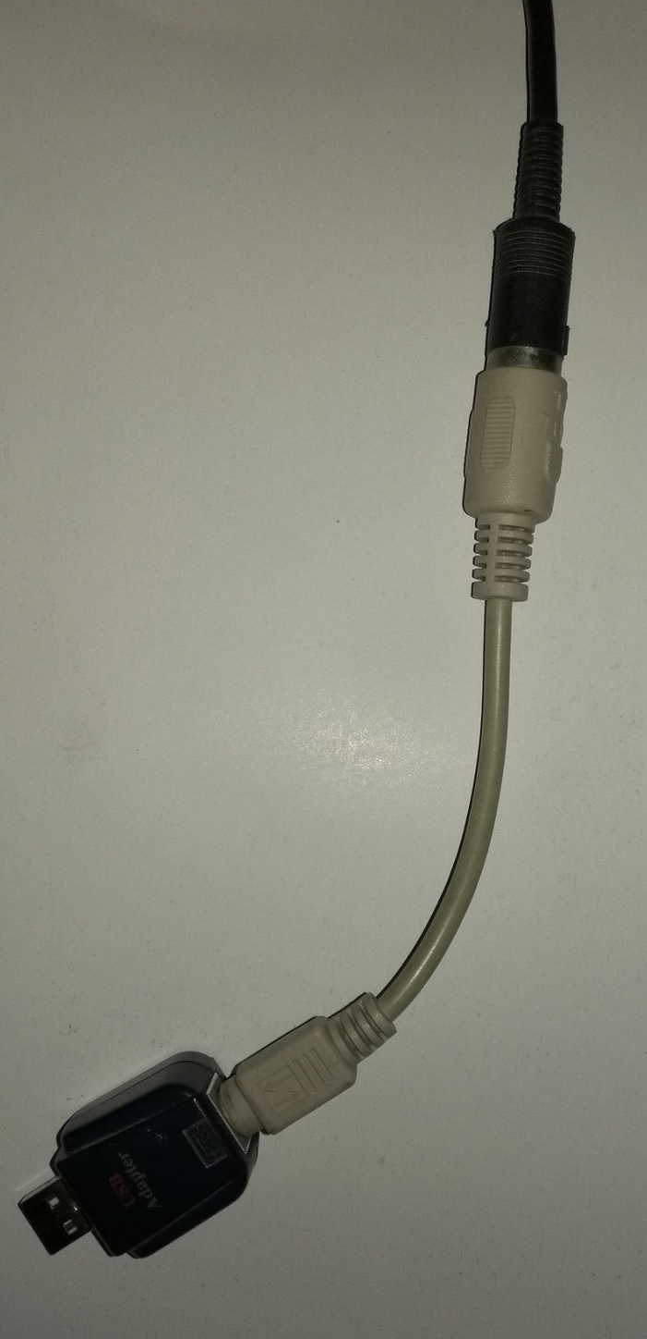
Adapter

Slide 24
Adapter preko atributa
Adapter implementira interfejs sa jedne strane, a drugu stranu sadrži kao atribut
poziv metode definisane interfejsom prevodi u poziv odgovarajuće metode atributa

Slide 25
Primer-atribut
public interface USBTastatura {
public int vratiTaster();
}
public class Racunar {
USBTastatura tastatura;
public void testTastature() {
System.out.println(
tastatura.vratiTaster());
}
}

Slide 26
Primer-atribut
public class PS2Tastatura {
public int vratiTaster() {
System.out.println(
"PS2 tastatura vraća taster.");
return 65;
}
}
public class Test {
public static void main(String[] args) {
Racunar racunar = new Racunar();
racunar.tastatura = new PS2ToUsbAdapter(
ps2tastatura);
racunar.testTastature();
}
}

Slide 27
Primer-atribut
public class PS2ToUsbAdapter implements USBTastatura {
PS2Tastatura tastatura;
public PS2ToUsbAdapter(PS2Tastatura
tastatura) {
this.tastatura = tastatura;
}
@Override
public int vratiTaster() {
return tastatura.vratiTaster();
}
}

Slide 28
Adapter preko nasleđivanja
Adapter implementira interfejs sa jedne strane, a nasleđuje klasu sa druge strane
nema višestrukog nasleđivanja
Poziv metode definisane interfejsom prosleđuje na poziv metode roditelja

Slide 29
Primer-nasleđivanje
public interface USBTastatura {
public int vratiTaster();
}
public class Racunar {
USBTastatura tastatura;
public void testTastature() {
System.out.println(
tastatura.vratiTaster());
}
}

Slide 30
Primer-nasleđivanje
public class PS2Tastatura {
public int vratiTaster() {
System.out.println(
"PS2 tastatura vraća taster.");
return 65;
}
}
public class Test {
public static void main(String[] args) {
Racunar racunar = new Racunar();
racunar.tastatura = new PS2ToUsbAdapter();
racunar.testTastature();
}
}

Slide 31
Primer-nasleđivanje
public class PS2ToUsbAdapter extends PS2Tastatura implements USBTastatura {
@Override
public int vratiTaster() {
return super.vratiTaster();
}
}

Slide 32
Bridge
Za razdvajanje specifikacije i implementacije
I specifikacija i implementacija mogu da se dodatno nasleđuju i redefinišu, ali su nezavisni jedno od drugog

Slide 33
Composite
Predstavlja kompozitnu komponentu koja ima rekurzivnu hijerarhijsku internu strukturu
Poput stabla
svaki element je ili list, ili sadrži svoje podelemente

Slide 34
Decorator
Dodavanje novih atributa ili metoda u nekoj klasi, ali ne preko nasleđivanja
ovako je moguće dinamički (run-time) proširiti funkcionalnost neke klase
Nova klasa ne nasleđuje klasu koju proširuje, već nasleđuje zajedničkog pretka, a sadrži u sebi (kao atribut) objekat klase koju proširuje
Primeri: DataInputStream, BufferedInputStream, JScrollPane u Javi

Slide 35
FlyWeight
Koristi se kada imamo potrebu za velikim brojem objekata, ali je skupo da ih sve napravimo (potrošnja memorije, pre svega)
Umesto ručnog pravljenja velikog broja objekata, koristićemo već napravljene objekte (iz nekog repozitorijuma)
moguće samo ako se ne koriste svi istovremeno
ovih objekata ima značajno manje

Slide 36
Proksi
Jednostavan predstavnik željene (kompleksne) klase
Klijent radi sa proksijem, a zapravo se izvršavaju metode u kompleksnom objektu
Nekad se kreiranje kompleksnog objekta odlaže, pa se koristi jednostavan predstavnik
Nekad su jednostavan i kompleksan predstavnik razdvojeni na različitim računarima
Primer: Java RMI (Remote Method Invocation) se zasniva na ovom konceptu

Slide 37
šabloni za ponašanje

Slide 38
Šabloni za ponašanje
Komanda (Command)
Observer
Iterator
State
Lanac odgovornosti (Chain of Responsibility)
Interpreter
Mediator
Uspomena (Memento)
Strategy
Template Method
Visitor

Slide 39
Command
Predstavlja sistem za izvršavanje komandi, gde je svaka komanda predstavljena odgovarajućom klasom
Sve komande nasleđuju apstraktnu komandu, koja ima metodu execute()
Ako želimo da obezbedimo undo/redo funkcionalnost, moramo da implementiramo jednu od dve dodatne funkcionalnosti:
pre izvršenja svake komande, zapamtiti trenutno stanje (ponekad nepraktično – obrada slike ili filma)
zapamtiti izvršenu komandu u nekakvoj kolekciji i implementirati inverznu funkciju ove komande

Slide 40
Primer
public abstract class Command {
public File currentDir;
public List<String> parameters;
public Command() {
currentDir = new File(".");
parameters = new ArrayList<String>();
}
/** Izvršava komandu.
* Ako vrati <b>false</b>, program će završiti.
* @return da li da ostane u programu ili ne
*/
public abstract boolean execute();
}

Slide 41
Primer
public class DirCommand extends Command {
@Override
public boolean execute() {
for(File f : currentDir.listFiles()) {
System.out.println(f.getName());
}
return true;
}
}

Slide 42
Primer
public class ExitCommand extends Command {
@Override
public boolean execute() {
//System.exit(0);
return false;
}
}

Slide 43
Primer
Parser parser = new Parser();
Scanner sc = new Scanner(System.in);
while (true) {
System.out.print(">");
String line = sc.nextLine();
Command cmd = parser.parse(line);
if (cmd != null) {
if (cmd.execute() == false)
break;
} else
System.out.println("Unknown command.");
}
sc.close();

Slide 44
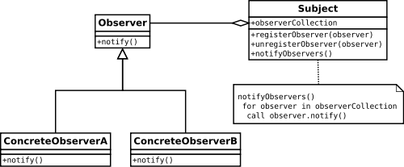
Observer
Za nadgledanje promene stanja objekta
Kada god se stanje objekta promeni, obaveštava se posmatrač, koji se prethodno registrovao
Primer:
Swing GUI – svaka akcija korisničkog interfejsa ima odgovarajući observer, koji se zove Listener

Slide 45
Observer
Objekat koji se nadgleda može da implementira Observable interfejs
sadrži metode za dodavanje/uklanjanje posmatrača
Objekat koji posmatra implementira interfejs Observer
sadrži metode koje bivaju pozvane kada se posmatra

Slide 46
Primer
public interface Observable {
public void register(Observer observer);
public void unregister(Observer observer);
}
public interface Observer {
public void update(int newState);
}

Slide 47
Primer
public class Timer implements Observable {
List <Observer> observers;
public Timer() {
observers = new ArrayList<Observer>();
}
@Override
public void register(Observer observer) {
observers.add(observer);
}
@Override
public void unregister(Observer observer) {
observers.remove(observer);
}
...

Slide 48
Primer
...
@SuppressWarnings("static-access")
public void start() {
int seconds = 0;
while(true) {
try {
Thread.currentThread().sleep(1000);
seconds++;
for (Observer o : observers)
o.update(seconds);
} catch (InterruptedException e) {
e.printStackTrace();
}
}
}
}

Slide 49
Primer
public class Clock implements Observer {
@Override
public void update(int newState) {
System.out.println(newState);
}
}

Slide 50
Iterator
Podržan u samom jeziku:
for (Stavka s : stavke) ...
Kolekcije sadrže iteratore
lista.iterator()

Slide 51
Primer
Automobil[] niz = new Automobil[] {
new Automobil("Audi", "A8"),
new Automobil("Renault", "Laguna"),
new Automobil("Fiat", "Punto") };
for (Automobil a : niz)
System.out.println(a);

Slide 52
Primer
Collection<Automobil> kolekcija = new ArrayList<Automobil>();
kolekcija.add(new Automobil("Audi", "A8"));
kolekcija.add(new Automobil("Renault", "Laguna"));
kolekcija.add(new Automobil("Fiat", "Punto"));
Iterator<Automobil> iterator = kolekcija.iterator();
while (iterator.hasNext())
System.out.println(iterator.next());
kolekcija.add(new Automobil("VolksWagen", "Passat"));
for (Automobil a : kolekcija)
System.out.println(a);

Slide 53
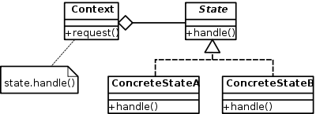
State
Programska realizacija automata stanja
Svako stanje je modelovano klasom
zajednički predak je ili klasa, ili interfejs
Svako stanje "zna" koje je sledeće stanje, u zavisnosti od ulaza

Slide 54
Primer
public class Test {
public static void main(String[] args) {
Semafor semafor = new Semafor();
semafor.ukljuci();
}
}

Slide 55
Primer
public class Semafor {
SemaforState stanje;
public Semafor() {
stanje = TrepcuceZuto.getInstance();
}
public void ukljuci() {
sleep();
stanje = stanje.ukljucio();
sleep();
for (int i = 0; i < 10; i++) {
stanje = stanje.tajmerSeAktivirao();
sleep();
}
stanje = stanje.iskljucio();
sleep();
}

Slide 56
Primer
public abstract class SemaforState {
/** Kada se aktivira tajmer, vraća novo stanje. */
public abstract SemaforState tajmerSeAktivirao();
/** Ako se uključio u ovom stanju,
* vraća novo stanje.
*/
public abstract SemaforState ukljucio();
/** Ako se u bilo kom stanju iskljuci,
* prelazi u trepcuce zuto.
*/
public SemaforState iskljucio() {
return TrepcuceZuto.getInstance();
}
public abstract void ispisStanja();
}

Slide 57
Primer
public class TrepcuceZuto extends SemaforState {
...
@Override
public SemaforState tajmerSeAktivirao() {
// sledece stanje je zeleno
return Zeleno.getInstance();
}
@Override
public SemaforState ukljucio() {
return Zeleno.getInstance();
}
@Override
public void ispisStanja() {
System.out.println("TREPCUCE ZUTO");
}
}

Slide 58
Primer
public class Zeleno extends SemaforState {
...
@Override
public SemaforState tajmerSeAktivirao() {
// sledece stanje je trepćuće zeleno
return TrepcuceZeleno.getInstance();
}
@Override
public SemaforState ukljucio() {
return this;
}
@Override
public void ispisStanja() {
System.out.println("ZELENO");
}
}

Slide 59
Chain of Responsibility
Koristi se kada je potrebno da jedan zahtev obradi više učesnika
Svaki učesnik prosleđuje urađen posao do sledećeg učesnika
Učesnici ne moraju da budu poznati unapred
Primer:
digitalno potpisivanje i kriptovanje teksta
24.5

Slide 60
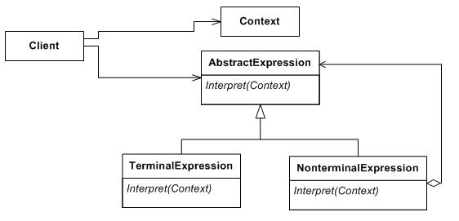
Interpreter
Kao što mu ime kaže, interpretira neki niz izraza u skladu sa gramatikom
Nije parser (prevodi tekst u neku memorijsku reprezentaciju), već izvršava izraze koji su već kreirani kao objekti odgovarajućih klasa (memorijska reprezentacija)
svaki objekat poseduje internu logiku izvršavanja

Slide 61
Mediator
Ako je potrebno da veći broj objekata međusobno komunicira, ponekad je jednostavnije/isplativije da svi komuniciraju kroz centralno čvorište – mediator.
Primer:
dijalog za učitavanje datoteke: dugme Open je disable-ovano dok ne odaberemo datoteku
dijalog za odabir fonta: polje za prikaz teksta se podešava na osnovu odabranog fonta i njegovih svojstava

Slide 62
Memento
Obezbeđuje mehanizam za pamćenje i restauraciju stanja aplikacije
osnova za undo/redo mehanizam
Kada je potrebno da se uradi "snapshot" stanja aplikacije, kreira se memento
to se obično radi prilikom menjanja stanja
Dve vrste implementacije:
pre izvršenja svake komande, zapamtiti trenutno stanje (ponekad nepraktično – obrada slike ili filma)
zapamtiti izvršenu komandu u nekakvoj kolekciji i implementirati inverznu funkciju ove komande

Slide 63
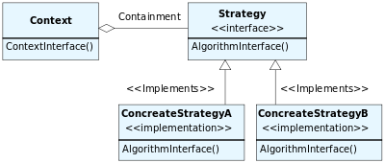
Strategy
Više različitih algoritama je implementirano u više klasa
moguće je koristiti bilo koji od njih, u toku rada programa
Primer:
snimanje u više različitih formata (Save As)
više različitih načina kriptovanja

Slide 64
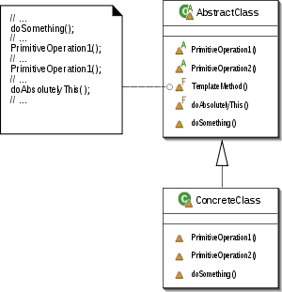
Template method
Definiše nacrt algoritma, gde se određeni delovi algoritma realizuju u klasama naslednicama, u redefinisanim metodama

Slide 65
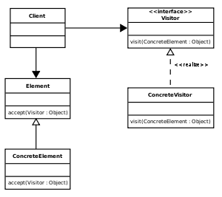
Visitor
Ako imamo operaciju koja bi trebalo da se izvede nad nekim objektom, Visitor omogućuje da se dodaju nove operacije nad takvim objektima
to se postiže tako što se napravi metoda accept, koja prima instancu Visitor klase

